Slide 1
Соціальна стратифікація та соціальна мобільність

Slide 2
Соціальна стратифікація - це диференціація суспільства на соціальні класи та верстви в ієрархічному ранзі. Під нею розуміється наявність у суспільстві множини соціальних утворень, представники яких різняться між собою нерівним обсягом влади та матеріального багатства, прав та обов'язків, привілеїв та престижу.

Slide 3
відносне взаєморозміщення престижності, популярності різного типу професій:

Slide 4
Суспільна система характеризується такими вимірами стратифікованого соціального простору, як:
■ позиції в ієрархії доходів, благоустрою, тобто економічний критерій; (прибуток - сума грошових надходжень особи);
■ статус або стиль життя, способи і форми споживання доступних благ; (престиж - повага, якою в громадській думці користується та чи інша професія, посада, вид занять);
■ влада, ієрархія відносин політичного й економічного впливу осіб один на одного; (влада - здатність нав'язувати свою волю всупереч бажанням інших).

Slide 5
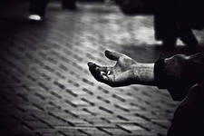
Страта - це соціальний прошарок людей, що мають схожі об'єктивні показники за чотирма шкалами стратифікації. Поняття стратифікації (stratum - шар, facio - роблю) прийшло у соціологію з геології, де воно позначає розташування пластів різних порід по вертикалі. Кожен пласт складається з однорідних елементів. Також і страта - вона включає людей, що мають однакові доходи, освіта, влада і престиж. Не існує страти, що включає високоосвічених людей, наділених владою, і безвладної бідняків, зайнятих непрестижною роботою. Багаті входять в одну страту з багатими, а середні - із середніми.

Slide 6
Нерівність відстаней між статусами - основна властивість стратифікації. У неї чотири вимірювальних лінійки, або осі координат. Всі вони розташовані вертикально і поруч один з одним:
• дохід,
• влада,
• освіта.

Slide 7
У соціології відомі чотири головні типи стратифікації - рабство, касти, стани і класи. Перші три характеризують закриті суспільства, а останній тип - відкриті.
Закритим є таке суспільстві, де соціальні переміщення з нижчих страт до вищих або повністю заборонені, або істотно обмежені. Відкритим називається суспільство, де переміщення з однієї страти в іншу ніяк офіційно не обмежені.

Slide 8
Соціальна мобільність — перехід індивіда, соціального об'єкта або цінності, створеної або модифікованої завдяки людській діяльності, від однієї соціальної позиції до іншої. Поняття було введено П.Сорокіним у 1927 .

Slide 9
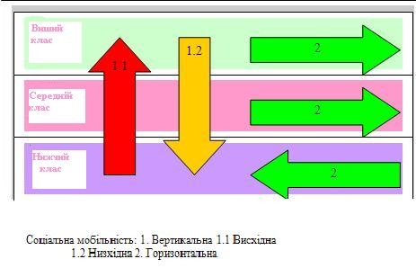
Існують два основних види соціальної мобільності — міжгенераційна і внутрішньогенераційна, і два основних типи — вертикальна і горизонтальна.

Slide 10
У відповідності з природою стратифікації є низхідні і висхідні течії економічної, професійної і політичної мобільності, не говорячи вже про інші, менш важливі, типи.

Slide 11
Є два види соціальної мобільності: - мобільність як добровільне переміщення або циркуляція індивіда в межах соціальної ієрархії; -мобільність, яка обумовлюється структурними змінами (наприклад, інду-стріалізацією і демографічними факторами).

Slide 12
Поняття соціальної мобільності виявляється виключно важливою ха-рактеристикою суспільства. За його критеріями можна порівнювати різні типи суспільства з точки зору динамічності чи задубілості його соціальних струк-тур, вводити поняття відкритого чи закритого суспільства, демократичного або тоталітарного режиму.

Slide 13
ДЯКУЮ
ЗА
УВАГУ !

